Slide 1


Slide 2

"عين" بوابة التعليم الوطنية بالمملكة العربية السعودية

Slide 3
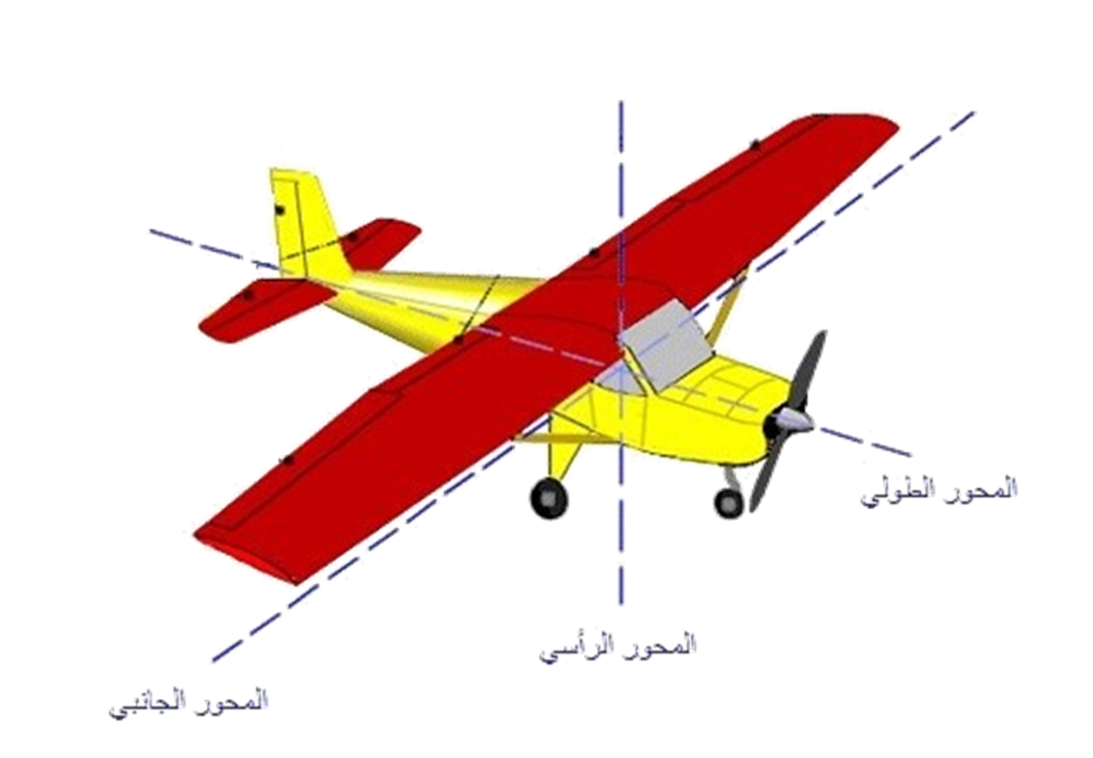
التعريف ببوابة التعليم الوطنية عين.
التعريف بالخدمات العامة والخاصة للمستفيدين من البوابة.
الخصائص التعليمية للباركود في الكتاب المدرسي.
تسجيل الدخول بالبوابة وحل أبرز مشاكل التسجيل. "نسيان كلمة المرور"
تطبيق عملي لخدمة اختبر ابنك لأولياء الأمور.
استعراض عملي لأبرز تطبيقات البوابة "حقيبة عين، مصحف عين، تطبيقات الواقع المعزز، إسهامات المسلمين"

Slide 4
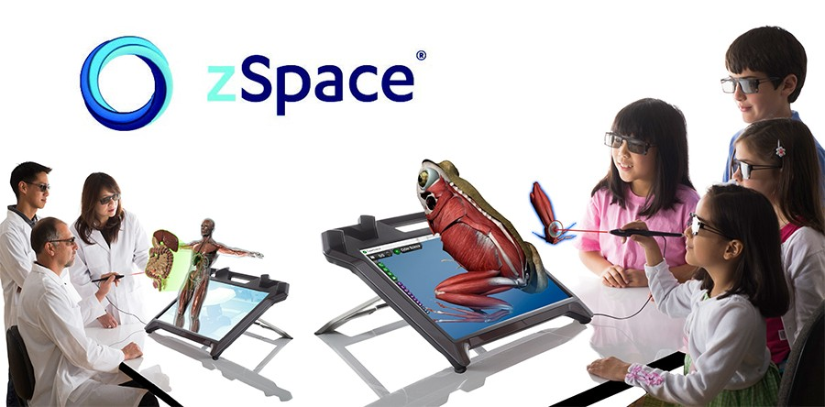

Slide 5
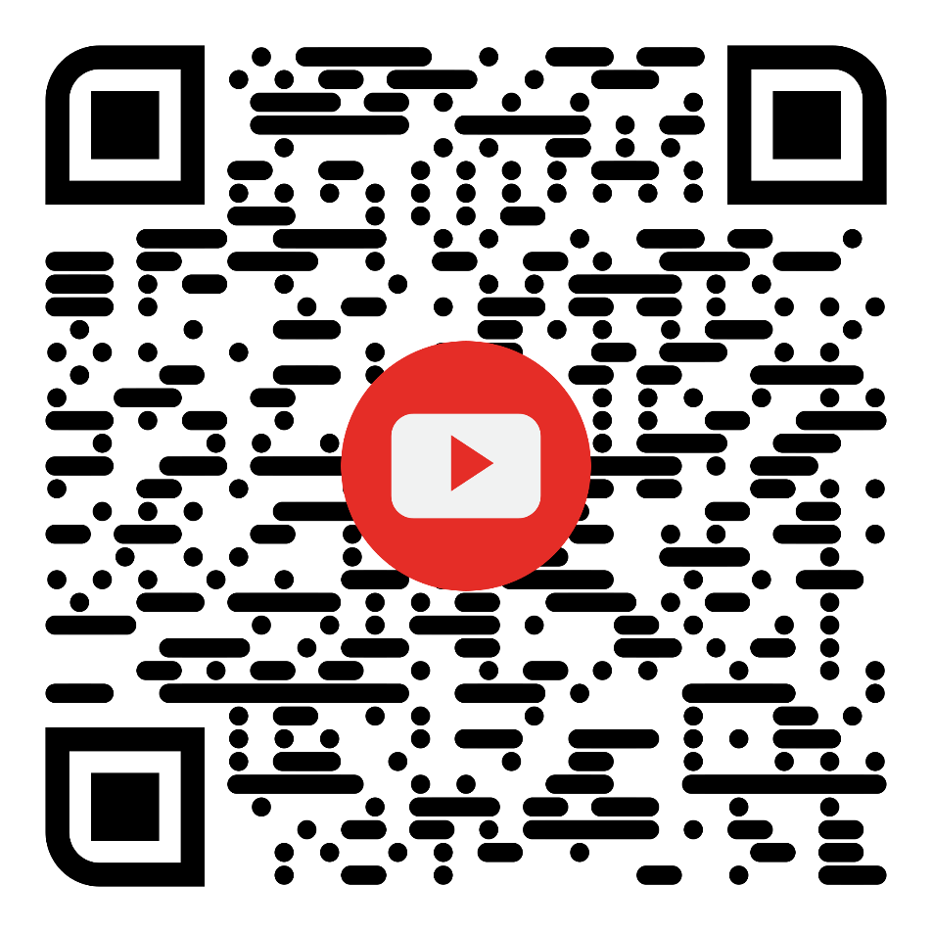
فيديو مُبهر تقنية التعليم الحديثة من إبداع إنتل
https://www.youtube.com/watch?v=XOICyYgMp8A

Slide 6
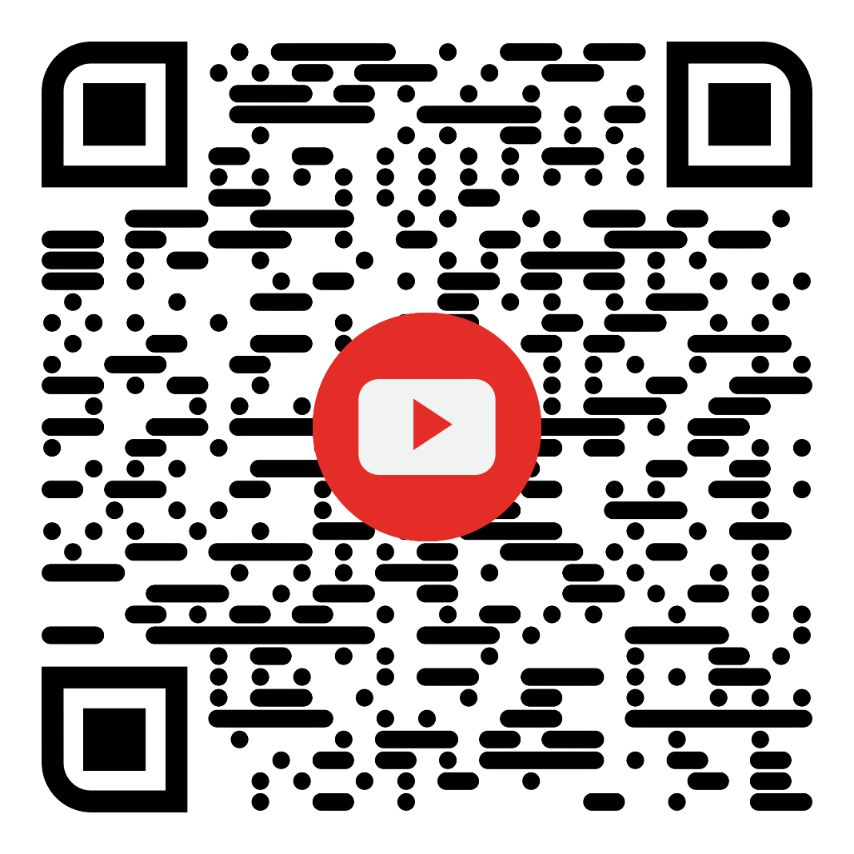
فيديو مُبهر تقنية التعليم الحديثة من إبداع إنتل
https://www.youtube.com/watch?v=XOICyYgMp8A
http://www.viewpure.com/XOICyYgMp8A?start=0&end=0

Slide 7

استطلاع رأي
https://forms.gle/FAyTCfMPSDH7eDqL9
في ظل التطور الكبير في مجال تقنيات التعليم الحديثة من المهم جدا في التعليم؟
2- استخدام التقنيات الحديثة.
1- تحقيق الأهداف التعليمية.

Slide 8
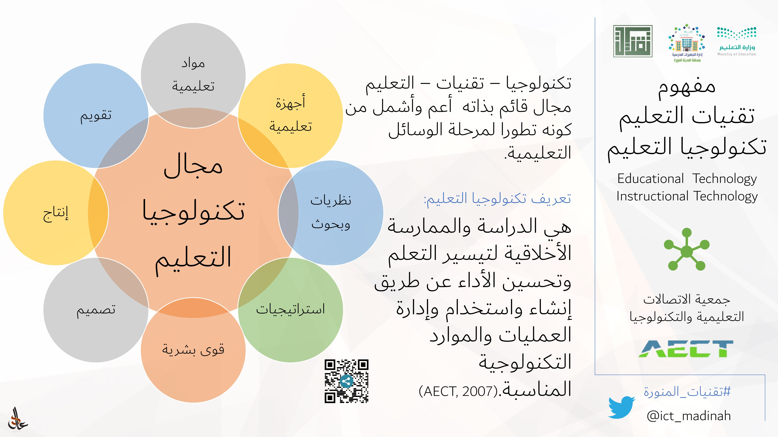

Slide 9
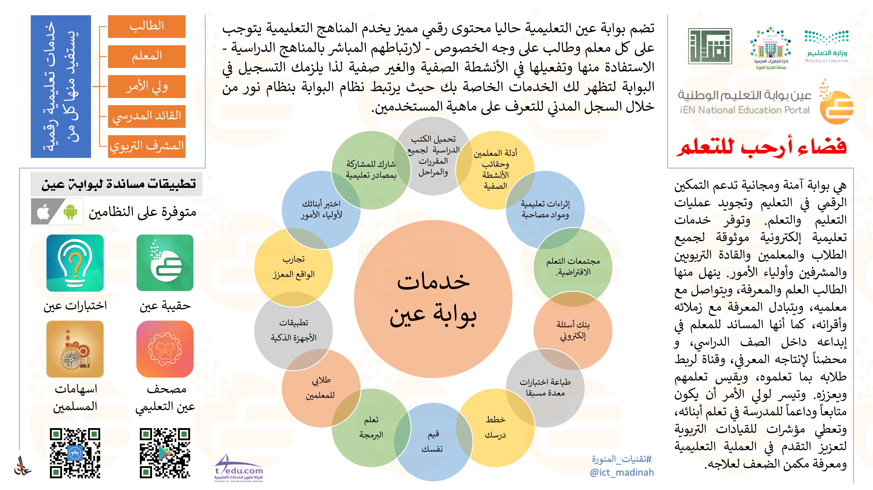

Slide 10
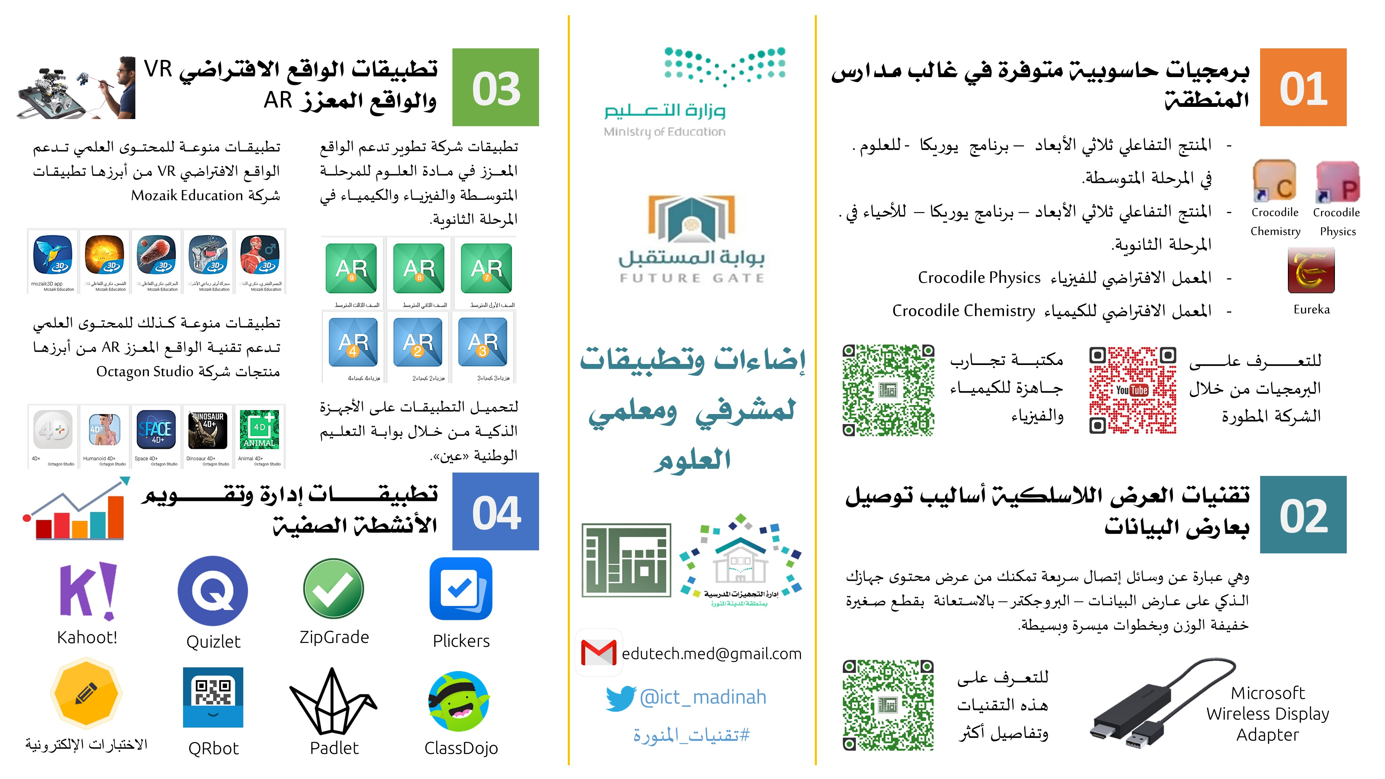

Slide 11

التطبيقات العملية
على تطبيقات الأجهزة الذكية

Slide 13

قراء الباركود من الكاميرا مباشرة.
قراءة الباركود من الصور.
إنشاء باركود (نص، رابط موقع، جهة اتصال، WIFI، موقع جغرافي)
الاحتفاظ بسجل القراءات للعودة لها وقت الحاجة.
QRbot

Slide 14

الخصائص التعليمية للباركود في الكتاب المدرسي
اكتشف ما وراء الباركود

Slide 15
الخصائص التعليمية للباركود في الكتاب المدرسي
الغموض – الفضول للمعرفة؛ الدافعية نحو التعلم.
مناسبته لجميع أنواع مصادر المعرفة (نص، صوت، صورة، فيديو، رابط لمحتوى)
يتيح للمتعلم القدرة على التعلم الذاتي؛ بشرط اتاحة مصادر معرفة مناسبة.
اضف...

Slide 16
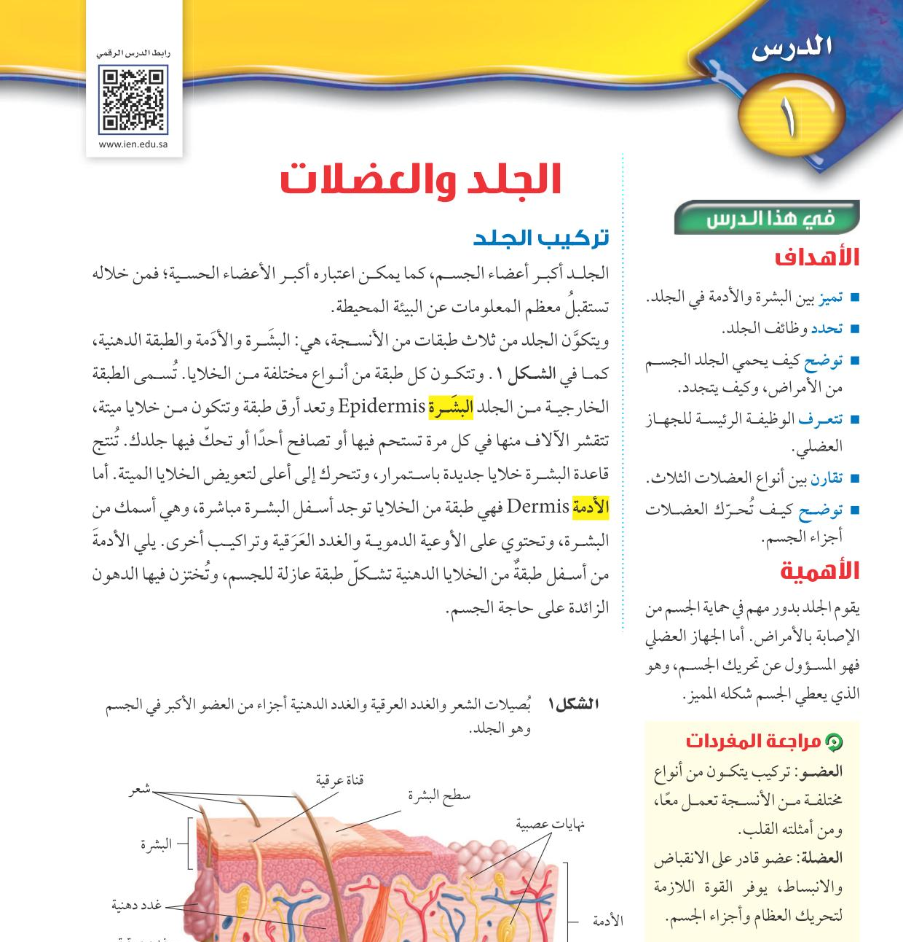
الخصائص التعليمية للباركود في الكتاب المدرسي

Slide 17

الخصائص التعليمية للباركود في الكتاب المدرسي

Slide 18
التعريف ببوابة التعليم الوطنية عين.
التعريف بالخدمات العامة والخاصة للمستفيدين من البوابة.
الخصائص التعليمية للباركود في الكتاب المدرسي.
تسجيل الدخول بالبوابة وحل أبرز مشاكل التسجيل. "نسيان كلمة المرور"
تطبيق عملي لخدمة اختبر ابنك لأولياء الأمور.
استعراض عملي لأبرز تطبيقات البوابة "حقيبة عين، مصحف عين، تطبيقات الواقع المعزز، إسهامات المسلمين"

Slide 19
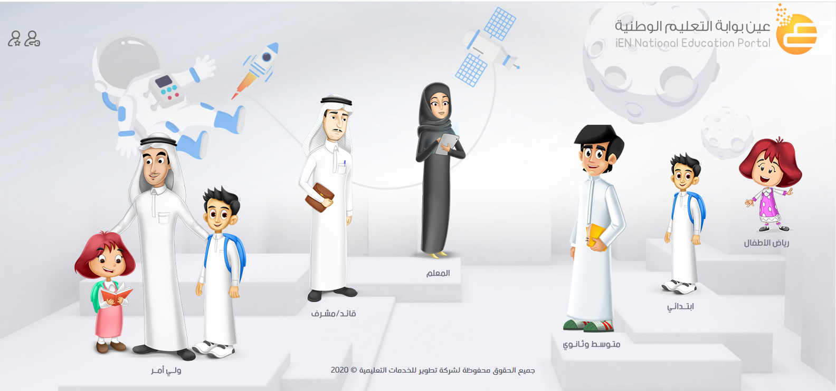
عين بوابة التعليم الوطنية
https://ien.edu.sa
رحلة استكشافية للموقع

Slide 20



Slide 21
انشاء حساب في بوابة عين
استطلاع رأي

Slide 22
انشاء حساب في بوابة عين
استطلاع/ بوابة التعليم الوطنية "عين"
https://forms.gle/VijGoVjEgkw2CBDH6

Slide 23
التعريف ببوابة التعليم الوطنية عين.
التعريف بالخدمات العامة والخاصة للمستفيدين من البوابة.
الخصائص التعليمية للباركود في الكتاب المدرسي.
تسجيل الدخول بالبوابة وحل أبرز مشاكل التسجيل. "نسيان كلمة المرور"
تطبيق عملي لخدمة اختبر ابنك لأولياء الأمور.
استعراض عملي لأبرز تطبيقات البوابة "حقيبة عين، مصحف عين، تطبيقات الواقع المعزز، إسهامات المسلمين"

Slide 24
التطبيقات العملية
على الموقع مباشرة

Slide 25








أبو البراء، عادل بن سعد الميلبي
vipdear@Hotmail.com
@AlMeelby
youtube.com/c/Galmeelby
كل الشكر والتقدير دمتم بحفظ الكريم
https://t.me/s/Almeelby

Slide 26
مقال يتحدث عن بوابة التعليم الوطنية النشأة والخدمات:
https://bit.ly/3gq61Bt
روابط
أثناء اللقاء
رابط استطلاع رأي "حساب مستخدم في بوابة عين"
https://forms.gle/VijGoVjEgkw2CBDH6
طريقة التسجيل في بوابة التعليم الوطنية عين
https://edutec4all.medu.sa/?p=1915

